Slide 1
Check test
Kognitivní přístupy k divadlu a performančnímu umění I
Jak rozumíte obrazu „Picasso and Braque“ Marka Tanseye? Jaké metafory v něm najdete?
Najděte v básni Jana Skácela „Naděje s bukovými křídly“ alespoň jeden příklad metafory. Zamyslete se nad tím, na základě čeho (jakých vzájemných souvislostí) metafoře rozumíte.
Podobně uvažte, jaké metafory najdete v písni Franka Sinatry „My way“.
Podklady ke splnění check-testu najdete v této krátké prezentaci, která je také k dispozici ve studijních materiálech v IS.

Slide 2
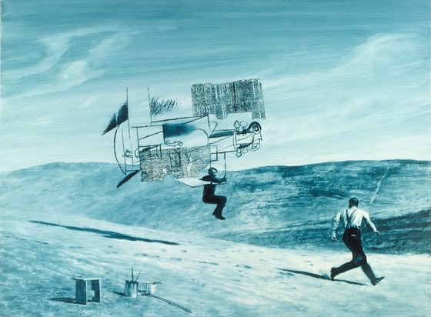
Mark Tansey: „Picasso and Braque“

Slide 3
Jan skácel: „Naděje s bukovými křídly“
Novému ránu rožnem svíci
je neznámé a nemá tváře
Jak anděl v dřevu lípy spící
A čekající na řezbáře
Někdy se anděl na nás hněvá
anděla máme každý svého
A naděje má z buku křídla
a srdce z dřeva lipového

Slide 4
Frank Sinatra: „My way“
https://www.youtube.com/watch?v=1t8kAbUg4t4
Text písně: https://www.azlyrics.com/lyrics/franksinatra/myway.html

